Slide 1
Променева Хвороба
Одеський національний медичний університет
Кафедра професійної патллогії, клінічної лабораторної та функціональної діагностики

Slide 2
Поняття про пряму і непряму дію ІВ
Іонізуючі випромінювання — це випромінювання (електромагнітні, корпускулярні), які при взаємодії з речовиною чи опосередковано спричинюють іонізацію і порушення її атомів та молекул. Іонізуюче випромінювання впливає на живі організми на молекулярному, клітинному та системному рівнях. Воно може викликати пошкодження ДНК, порушення обміну речовин, загибель клітин і розвиток захворювань.
Пряма дія відбувається, коли іонізуюче випромінювання безпосередньо взаємодіє з молекулами біологічних структур (ДНК, білків, ліпідів тощо), спричиняючи їхню іонізацію
або збудження.
Непряма дія відбувається через утворення вторинних продуктів, здебільшого внаслідок радіолізу води.
Основний механізм – утворення вільних радикалів (HO•, H•, O₂•⁻), які дуже реактивні та здатні пошкоджувати клітинні структури.

Slide 3
Закон Бергоньє і Трибондо
Закон Бергоньє і Трибондо — радіочутливість тканин прямопропорційна проліферативній мітотичній активності і зворотньопропорційна ступеню диференціації її клітин.

Slide 4
Радіочутливість тканин до іонізуючого випромінювання
Тканини за рівнем радіочутливості:
Високочутливі:
Клітини кісткового мозку
Лімфоїдна тканина
Репродуктивні клітини
Епітелій кишечника
Середньочутливі:
Ендотелій судин
Фібробласти
Печінка
Низькочутливі:
Нервові клітини
М’язова тканина
Кісткова тканина

Slide 5
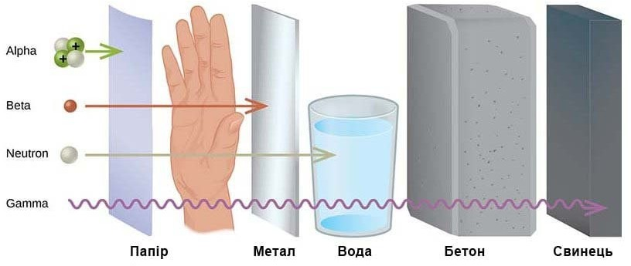
Умови впливу іонізуючого випромінювання
Важливими факторами є:
Доза випромінювання (чим вища доза, тим сильніші ефекти).
Потужність дози (повільне опромінення дає більше шансів на
репарацію ДНК).
Вид випромінювання (альфа-частинки мають високу іонізацію, але низьку
проникність, тоді як гамма-кванти мають високу проникну здатність).
Частота впливу (одноразове чи хронічне опромінення).
Кисневе середовище (ефект
підсилюється у присутності кисню через утворення вільних радикалів).

Slide 6
Групи ризику
Іонізуючому випромінюванню можуть піддаватися особи, що працюють з рентгенівськими і γ-променями при здійсненні γ- дефектоскопії на промислових підприємствах, що працюють на прискорювальних установках, обслуговують ядерні реактори, зайняті на розвідці і видобутку корисних
копалин, працівники радіоізотопних лабораторій і т.і.

Slide 7
Гостре променеве ураження (гостра променева хвороба, ГПХ)
Виникає при отриманні високої дози випромінювання (≥1 Гр) за короткий проміжок часу.
Стадії ГПХ:
Початкова (продромальна) стадія (від хвилин до годин після опромінення)
  Нудота, блювання, слабкість, головний біль, тахікардія.
2. Прихована стадія (від кількох годин до декількох днів)
Тимчасове покращення стану, але тривають приховані ушкодження клітин.
Розпал хвороби (від кількох днів до тижнів)
  Ураження кісткового мозку, кровотворення, порушення імунітету, випадіння волосся, кровотечі, інфекції.
Відновлення або летальний наслідок (від кількох тижнів до років)
  У разі виживання організм поступово відновлюється, але можуть залишатися наслідки.

Slide 8
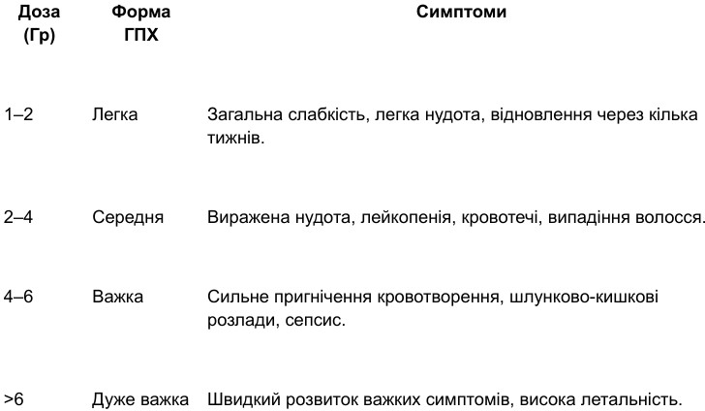
Гостре променеве ураження (гостра променева хвороба, ГПХ)
Форми ГПХ залежно від дози опромінення:

Slide 9
Гостре променеве ураження (гостра променева хвороба, ГПХ)
Церебральна форма (поглинена доза понад 80 Гр)
-
пряме пошкодження центральної нервової системи.
Це проявляється глибокими порушеннями
функції центральної нервової системи у вигляді мозкових симптомів - хвилювання, дезорієнтація, адинамія,виснажлива блювота, судоми, порушення дихання, колапс.
Смерть настає в перші години до 3 днів.

Slide 10
Гостре променеве ураження (гостра променева хвороба, ГПХ)
Токсемічна (судинна)
При дозах опромінення 20-80 Гр. У клінічній картині провідне місце займають мозкові симптоми, колапс, а в
основі патогенезу лежить інтоксикація організму продуктами розпаду тканин. Смерть настає впродовж
перших 4-7 діб.
Кишкова форма
При дозі опромінення 10-20 Гр.
Переважають кишкові розлади, ентерит, зневоднення, кровотеча;
Смерть настає вродовж перших 8-16 днів.

Slide 11
Основні синдроми періоду розпалу
Гематологічний синдром (панцитопенічний):
лейкопенія аж до агранулоцитозу;
тромбоцитопенія;
анемія;
гіпоплазія та спустошення кісткового мозку;
дегенеративні зміни в клітинах
Геморагічний синдром:
підвищена кровоточивість;
крововиливи в тканинах та внутрішніх органах:
крововиливи (зовнішні та внутрішні)

Slide 12
Основні синдроми періоду розпалу
Гастроінтенстінальний синдром
анорексія
біль в животі
метеоризм, діарея
геморагічний ентероколіт
токсикосептичний гастроентероколіт
паралітичне розширення шлунку
динамічна непрохідність кишківника
виразкування та перфорація тонкого кишківника
перитоніт

Slide 13
Основні синдроми періоду розпалу
Астенічний синдром (функціональне ураження центральної нервової системи):
порушення сну, апетиту;
виражена загальна слабкість,адинамія;
головний біль і запаморочення;
серцебиття і біль у серці
Синдром інфекційних проявів:
лакунарні і фолікулярні тонзиліти
стоматит
Глосит
виразково-некротичний гінгівіт
-пневмонія
-ендокардит
-сепсис
13

Slide 14
Основні синдроми періоду розпалу
Синдром органічного ураження:
різке зменшення та втрата рухової діяльності;
інтенсивний головний біль;
дискоординація рухів;
порушення свідомості, до розвитку сопора і коми;
атаксія;
судоми, параліч окремих м’язових груп та життєво-
важливих центрів.
Синдром загальної токсемії:
слабкість і почуття розбитості;
м’язові та головні болі;
нудота та блювота;
сухі слизові оболонки;
тахікардія

Slide 15
Місцеві радіаційні ураження
5 Гp- тимчасове випадіння волосся, лущення шкіри, пігментація.
8-12 гр - еритематозний дерматит. 12-20 гр - бульозний дерматит.
20-25 гр - виразковий дерматит.
> 25 г – променеві опіки надзвичайно важкого ступеню.

Slide 16
Хронічна променева хвороба та віддалені наслідки ураження організму
Виникає при тривалому впливі малих доз ІВ (0,1–0,5 Гр на рік).
Симптоми ХПХ:
Порушення кровотворення (анемія, лейкопенія).
Зниження імунітету, часті інфекції.
Вегетативні розлади (втома, головний біль, безсоння).
Порушення роботи серцево-судинної та нервової систем.
Репродуктивні порушення (безпліддя, викидні, генетичні
мутації)
II група - пухлини:
радіаційний канцерогенез;
лейкемія
III група - Генетичні наслідки
мутації генів – за домінуючим типом (Синдром Марфана, нейрофіброматоз, таласемія) та інші;
хромосомні аберації - спадкові порушення нащадків опромінених людей: вроджені вади – нанізм, вовча паща та
Група I - соматичні захворювання:
серцево-судинні захворювання
шлунково-кишкові захворювання;
порушення нервової системи;
прискорений розвиток атеросклерозу;
скорочення тривалості життя
інш.
16

Slide 17
Діагностика
ФІЗИЧНА ДОЗИМЕТРІЯ
Індивідуальна дозиметрія – індивідуальні дозиметри видаються військовим.
Групова дозиметрія – одним дозиметром, виданим групі людей, екіпажу танку і тд.
БІОЛОГІЧНА ДОЗИМЕТРІЯ
Клінічні прояви первинної реакції (рвота і тд.), вираженість клініки у період розпалу
Лабораторні прояви – кількість лейкоцитів, лімфоцитів, тромбоцитів.

Slide 18
Лікування
В первинний період:
Усунення асфіксії, зупинка кровотечі, нормалізація функції життєвоважливих органів.
Купіювання первинної променевої реакції, дезінтоксикація.
Первинна допомога для попередження блювоти – етаперазин 1-2 таб.
При небезпеці подальшого опромінення – радіопротектори (цистамін) 6 таб.
При зараженні відкритих шкірних покривів та одягу після виходу з зони зараження – проведення часткової санітарної обробки (індвивідуальний протихімічний пакет)

Slide 19
Лікування
Долікарська допомога:
При нудоті та блювоті – 1-2 мл 0.1% атропіну сульфату п\ш
При СС-недостатності – кордіамін 1 мл п\ш
При психомоторному збудженні – 1-2 таб. феназепаму\сібазону
Лікарська допомога:
  При різкому зневодненні – в\в введення ізотонічного розчину NaCl
  При серцевій недостатності – 0.5 мл 0,05% розчину
строфантину в\в
  При судомах – 2 мл 0,5% розчину сібазону в\м
  При лихоманці вище 38 – призначення антибіотиків широкого спектру дії

Slide 20
Лікування
При розвитку агранулоцитозу – асептичні умови перебування хворих. В приміщеннях встановлюють УФ бактерицидні лампи. Персонал має надягати марлеву пов’язку на рот, ніс, змінне взуття, що має знаходитися перед входом до палати, змоченим у 1% розчині хлораміна.
Антибіотикотерапія проводиться до виходу зі стану агранулоцитозу.
Профілактика антибіотикорезистентності – зміна антибіотиків кожні 4-5 днів.

Slide 21
Лікування
Регулярні бактеріологічні дослідження мокротиння та венозної крові. При виявленні збудника – лікування в залежності від чутливості мікрофлори.
При тяжких ускладненнях, викликаних стафілококами (пневмонія, септицемія), окрім антибіотиків використовується антистафілококова плазма(в\в до 200мл одноразово) або антистафілококовий гамма-глобулін (в\м 1-3 дози по 1,5 мл одноразово)

Slide 22
Лікування
При тяжкій анемії (гемоглобін ниже 50 г\л) – переливання еритроцитарної маси. При панцитопенії – трансплантація кісткового мозку.
При явищах набряку мозку – діуретики.

Slide 23
Питання ЛТЕ
Вирішуються залежно від вираженості захворювання. При початкових проявах хвороби показано тимчасове (до 1 року) усунення від роботи, пов'язаної з дією іонізуючої радіації, із збереженням середнього заробітку.
Рішення питання про переведення хворого на іншу роботу на термін понад 1 рік за медичними і професійними показниками з супутнім матеріальним забезпеченням входить в компетенцію МСЕК, тоді як питання про переведення на коротший термін і раціональне працевлаштування вирішуються ВКК. При виражених явищах хвороби показаний направлення на МСЕК для встановлення ступеня втрати працездатності і трудових рекомендацій. У таких випадках категорично протипоказане повернення на роботу, пов'язану з можливістю дії іонізуючого випромінювання. Характер інвалідності – професійний.

Slide 24
ДЯКУЄМО ЗА УВАГУ!

